Slide 1
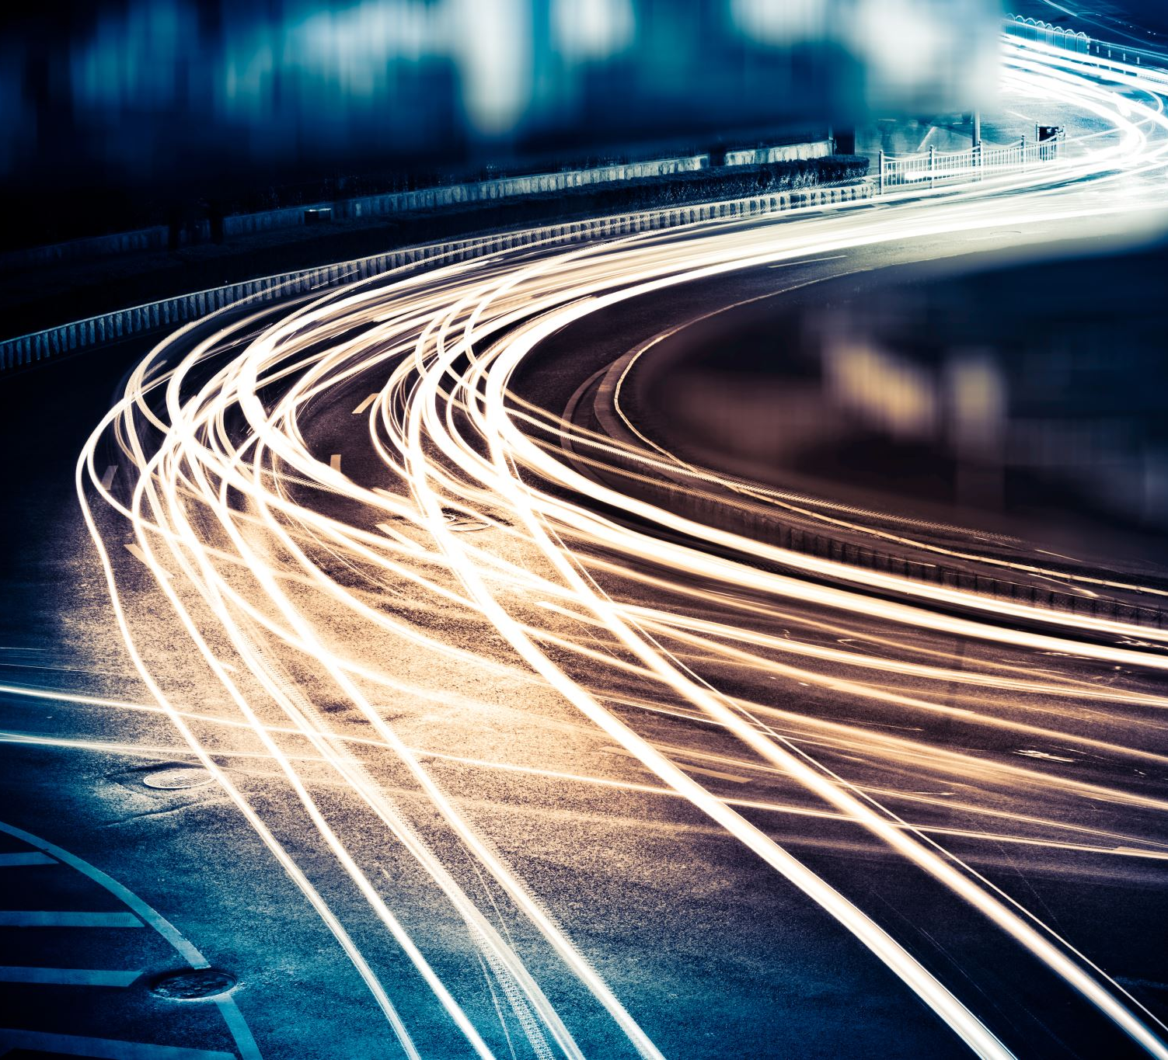
Lighting

Slide 2
2.0 Lesson 2 / energie zuinige verlichting
Programma les 2:
Donkere kamer realiseren / Materiaal ophalen bij Theo.
15min Basis verlichting & Led verlichting
20 min (40 min) Locatiebezoek: aan Doe het zelf winkel: Gamma
Adres: Peizerweg 89, 9727 AH Groningen
35 min Praktijkopdracht: Waxinelichtjes

Slide 3
2.0 Leerdoelen
Elektromagnetische straling
Kleurenspectrum van licht
Wat zijn complementaire kleuren
Verschillende typen lamphouders
Additieve menging en subtractieve menging
Uitleg van complementaire kleur
Uitleg van Color Rendering Index
Maken van een lichtberekening
Wat is lumen en Lux
Wat is één Candela

Slide 4
2.0 Activiteiten
Locatie bezoek bouwmarkt
Praktijkopdracht: Waxinelichtjes
Groepsindeling maken 2-tallen

Slide 5
2.1 Basisverlichting
Een lamp is een kunstmatige lichtbron
De zon is een natuurlijke lichtbron
Om te kunnen zien heeft de mens licht nodig
De oog van de mens is gevoelig voor een bepaalde soort elektromagnetische straling in een bepaalde golflengtegebied

Slide 6
2.1 Basisverlichting
Omdat elektromagnetische straling een groot gebied heeft hebben we de golflengte gerangschikt in:
Elektromagnetische straling
Radiogolven
Infrarode straling
Zichtbare straling of licht
Ultraviolette straling
Röntgenstraling
Gammastraling
We noemen dit het elektromagnetisch spectrum

Slide 7
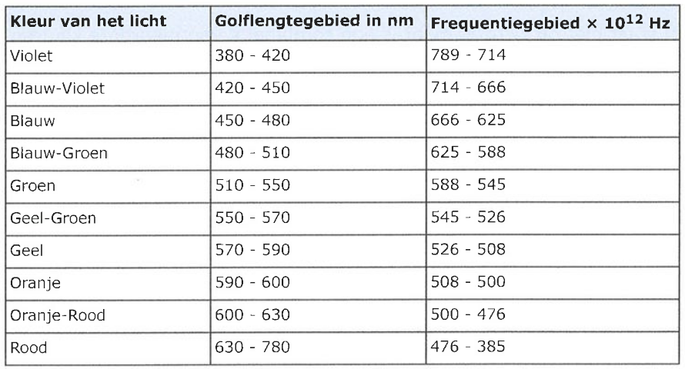
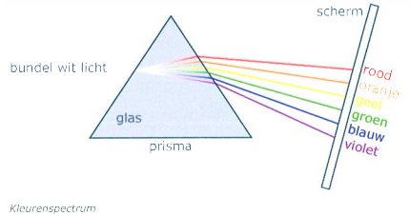
2.1 Basisverlichting
Onder licht verstaan wij de elektromagnetische straling die we kunnen zien
Uit proefneming is gebleken dat het menselijk oog het meest gevoelig is voor een geelgroene lichtstraling met een golflengte van 555nm
Kleurenspectrum vinden we ook terug in een regenboog

Slide 8
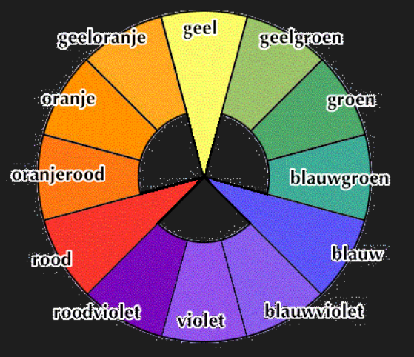
2.1 Basisverlichting
Complementaire kleuren liggen in het kleurencirkel tegen over elkaar
Wat is de complementaire kleur van groen?

Slide 9
2.1 Basisverlichting
Het mengen van kleuren met licht noemen we additieve menging
Als alle kleuren aanwezig zijn dan ontstaat wit licht
Het mengen van met bijvoorbeeld verf noemen we subtractieve menging
Als alle kleuren dan aanwezig zijn ontstaat zwart
Wat is de complementaire kleur van Zwart?

Slide 10
2.1 Basisverlichting
Het oog is gevoeliger voor de ene kleur dan voor de andere kleur.
Welke kleur heeft aardedraad?

Slide 11
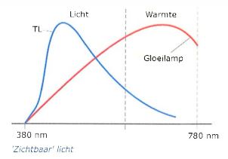
2.1 Basisverlichting
Tot nu toe zijn we alleen uitgegaan van daglicht, maar voor andere lichtbronnen (gloeilamp, TL-lamp, olielamp of kaars) geldt precies hetzelfde.
Doordat in een lichtbron meestal niet altijd alle kleuren even sterk aanwezig zijn, wordt van een lichtbronnen de kleur uitgezet in een energiebalans.
Als voorbeeld geven we een energiebalans van een gloeilamp en een TL-lamp

Slide 12
2.1 Basisverlichting
Begrippen en formules
In de verlichtingstechniek worden bij lichtbronnen de volgende begrippen gebruikt:
Lichtstroom / lm / lumen /Φ
Specifieke lichtstroom
Lichtsterkte
Verlichtingssterkte
Vanuit de lichtstroom is bepaald dat: 1 lichtwatt = 680 lm
Eenheid = lm/W (lumen per Watt) symbool Φspec

Slide 13
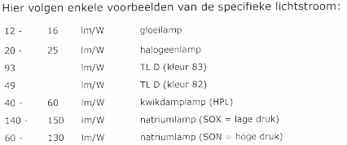
2.1 Basisverlichting
In formule: Φspec = Φ / P

Slide 14
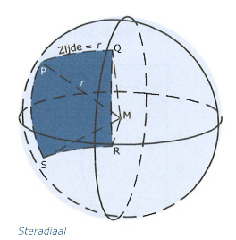
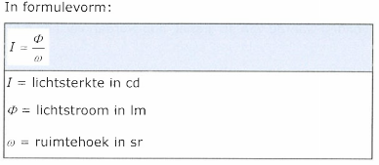
2.1 Basisverlichting
Lichtsterkte
Een lichtbron kan het licht in alle richtingen zenden
De sterkte wordt bepaald door de hoek (ruimtelijke hoek)
Deze hoek noemen we steradiaal (sr) symbool ω
Steradiaal is een ruimtehoek die wordt gevormd door verbindingslijnen van M met de omtrek van een oppervlakte van 1m2 (vierkantemeter) op een bol met een straal van 1m (meter)
De lichtsterkte van een lichtbron is de lichtstroom per steradiaal (sr) eenheid candela (cd) symbool: I (van intensiteit)
Formule: I = Φ / ω

Slide 15
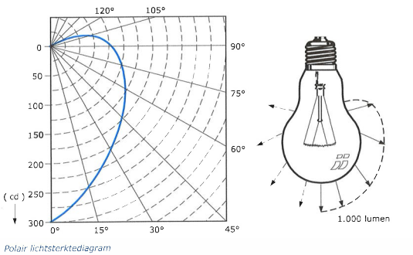
2.1 Basisverlichting
Het diagram van een gloeilamp geeft de volgende voorstelling in een polair lichtsterktediagram

Slide 16
2.1 Basisverlichting
Het polair lichtsterktediagram is gebaseerd op 1000 lumen.
De lichtsterkte is evenredig met de lichtstroom. Voor de werkelijke waarde van de lichtsterkte moet de gevonden waarde in de grafiek nog worden vermenigvuldigd met een
factor: werkelijke aantal lumen / 1000

Slide 17
2.1 Basisverlichting
Rekenvoorbeeld: recht onder een lamp van 100watt met een specifieke lichtstroom van 25 lm/W is volgens het polair lichtsterktediagram de lichtsterkte 300cd
Werkelijke aantal lumen is de totale lichtroom.
Φ = 100 x 25 = 2500 lm
Lichtsterkte I = (2500/1000) x 300 = 750cd
Lichtsterkte I bij 45gr= (2500/1000) x 175 = 750cd

Slide 18
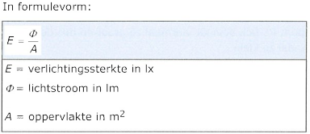
2.1 Basisverlichting
Verlichtingsterkte
Tot nu toe hebben we gezien dat elke lichtbron een lichtstroom uitzendt, die een bepaalde lichtsterkte kan hebben. Het licht dat op een vlak terecht komt zorgt voor een verlichtingssterkte en kunnen we met een luxmeter meten.
Eenheid: Lux (lx) symbool: E
Formule: E = lichtstroom (Φ(lm)) / oppervlakte (A (m2))
E = Φ / A

Slide 19
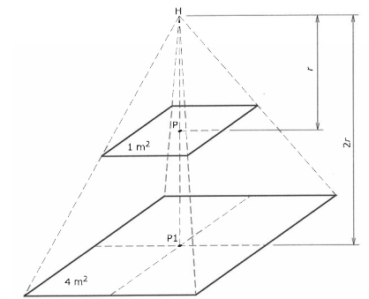
2.1 Basisverlichting
Verlichtingssterkte in een punt
Ep = verlichtingssterkte in punt P
I = lichtsterkte
R = afstand tussen lichtbron en punt P
Formule: Ep = I / r2

Slide 20
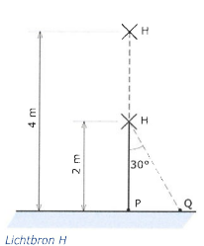
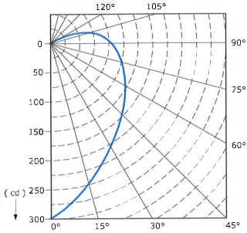
2.1 Basisverlichting
Rekenvoorbeeld:
H heeft een lichtstroom van Φ 2500 lm
Hoe groot is de verlichtingssterkte in punt P dat zich 2 mtr afstand loodrecht onder de lamp bevindt?
Hoe groot is de verlichtingssterkte in punt P dat zich 4 mtr afstand loodrecht onder de lamp bevindt?
Hoe groot is de verlichtingssterkte in punt Q dat zich onder een hoek van 30 gr2 onder de lamp bevindt?

Slide 21
2.1 Basisverlichting
Uitwerking:
Polair lichtsterkte diagram bij 0 gr. = 300 cd
- afstand 2 meter.
- Werkelijke lichtsterkte bedraagt (2500lm / 1000 ) x 300 cd = 750 cd
- Verlichtingssterkte Ep = I / 2r 750/4= 187,5 lx
De lichtsterkte bedraagt nog steeds 750 cd
- afstand 4 meter.
- Verlichtingssterkte Ep = I / 4r 750/16= 46,875 lx
Onder een hoek van 30 gr. Is de Polair lichtsterkte diagram 200 cd
- Werkelijke lichtsterkte bedraagt (2500lm / 1000 ) x 200 cd = 500 cd
- afstand is 2P3 (bij een hoek van 30 gr. = 1 -2 - P3)
- Verlichtingssterkte Eq = I / 2r 500/ (2P3)2 (2x2x3)= 41,67 lx

Slide 22
2.1 Basisverlichting
Rekenvoorbeeld 1:
Een tekenkamer van 8 x 12 m vraagt een verlichtingssterkte van 1.000lux. Het totale rendement is 48% (η = 48%)
Gevraagd: bereken hoeveel TL- armaturen hiervoor nodig zijn ) twee TL-buizen van 40 Watt met ieder een opbrengst van 2.800 lm.
Uitwerking: oppervlakte A = l x b / A= 12 x 8 = 96 m2
Lichtstroom: Φ = E x A / = 1.000lux x 96m2 = 96.000 lm
Totaal vereiste lichtsterkte is:
100% = Φ / η (= 48%) / 96.000 / 0,48 = 200.000 lm
Nodig zijn Φ totaal / Φ armatuur = 200.000 / (2x2.800) =
35,7 armaturen = 36 armaturen

Slide 23
2.1 Basisverlichting
Rekenvoorbeeld 2
In een lokaal van 8 x 6 m is op de tekentafel een verlichtingssterkte van 250 lux gewenst. We gebruiken twintig TL-armaturen die gelijkmatig over het lokaal zijn verdeeld. Het nuttig effect van de armaturen is η 40 % . In elk armatuur zitten twee TL-lampen van 18Watt.
Gevraagd: wat moet de minimale lichtstroom zijn van de TL-buis
Uitwerking: totale lichtstroom bereken van de armaturen
Oppervlakte A = L x b > 8 x 6 = 48 m2
Op het werkvlak benodigde lichtstroom:
Φ nuttig = E x A / 250 lux x 48 = 12.000 lm
De verlichting moet meer leveren ivm nuttig effect
Φ af = Φ nuttig / η > 12.000 / 0,4 = 30.000 lm
Aantal lampen is 2 x 18 = 36 Watt
Per lamp moet dus minimaal de volgende lichtstroom worden opgebracht
30.000 lm / 36 Watt = 833 lm

Slide 24
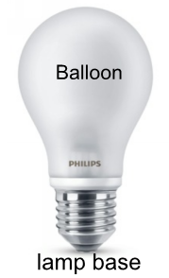
2.2 LED verlichting
Uitvoeringsvormen en toepassingen
Ledlampen bestaat uit een ballon en een lampvoet.
Er zijn inmiddels verschillende uitvoeringen
De ballon (Balloon)
De lampvoet (lamp base)

Slide 25
2.2 LED verlichting
Uitvoeringvormen naar Ballon:
Normale ballon
K-ballon
Kogelballon
Andere uitvoeringsmogelijkheden
Gematteerd
Gepoederd of opaal
Helder

Slide 26
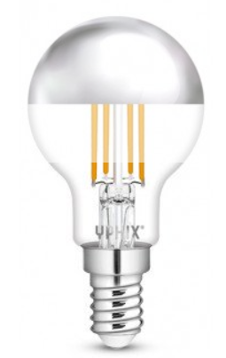
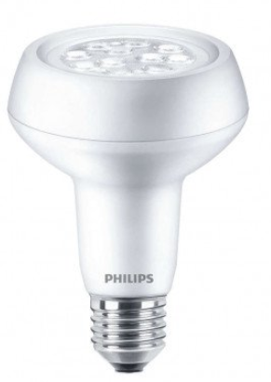
2.2 LED verlichting
Ballonnen worden voor direct en in-directe verlichting gebruikt
Dit wordt doormiddel van een reflector gerealiseerd
Reflectorlamp
Kopspiegellamp

Slide 27
2.2 LED verlichting
Uitvoeringsvormen van lampvoet
Bajonetvoet (Engeland standaard)
Edisondraad
E40 Goliath
E27 Grote fitting
E14 kleine fitting
E12 spec. Kleine edison
E10 dwerg edison

Slide 28
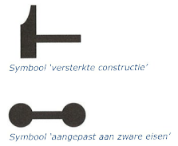
2.2 LED verlichting
Symbool versterkte constructie
Symbool aangepast aan zware eisen
Bijv. langere levensduur

Slide 29
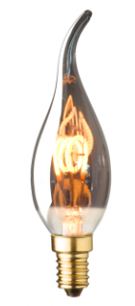
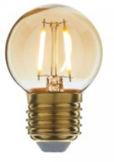
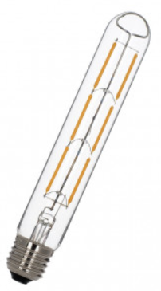
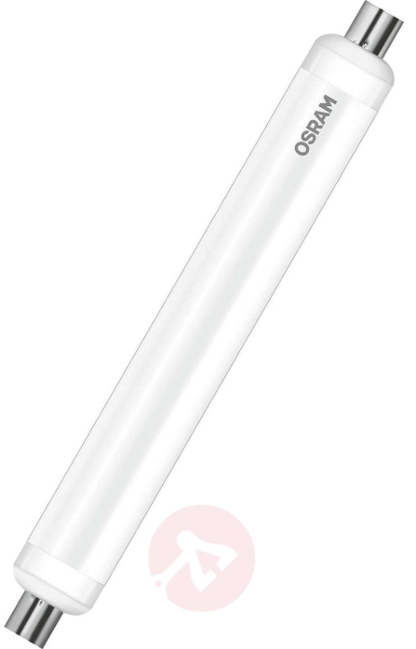
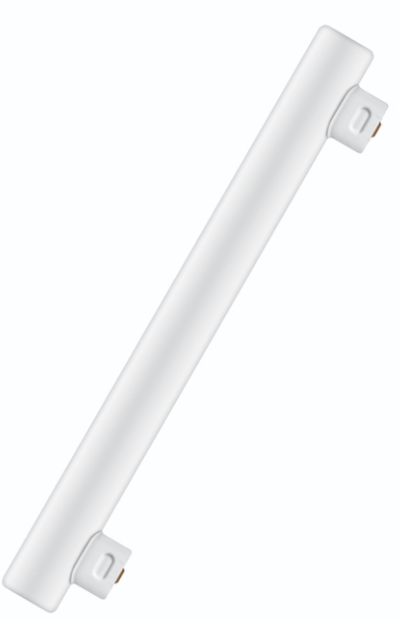
2.2 LED verlichting
Er zijn verschillende uitvoeringsvormen qua ballon
Kaarslamp
Kogellamp
Colorentalamp
Buislamp
Philinealamp

Slide 30
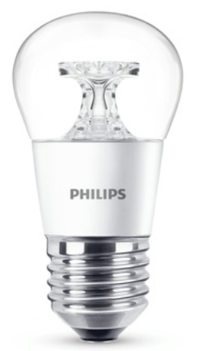
2.2 LED verlichting
Argentalamp led

Slide 31
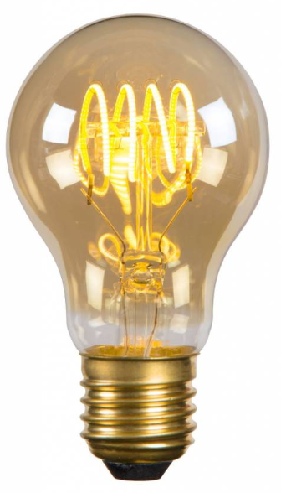
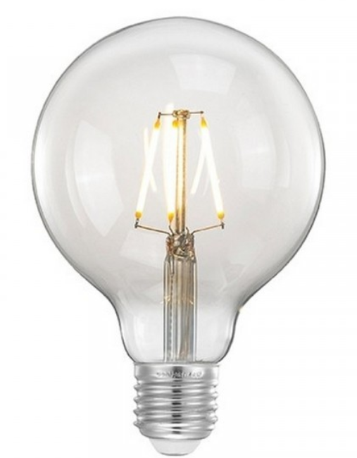
2.2 LED verlichting
Kooldraadlamp LED

Slide 32
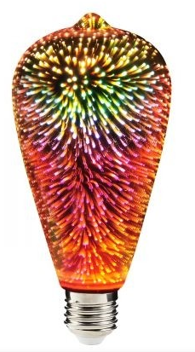
2.2 LED verlichting
Fantasielamp

Slide 33
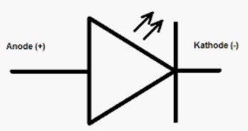
2.2 LED verlichting
LED verlichting
Light Emitting Diode (Lichtuitstralende diode)
Symbool

Slide 34
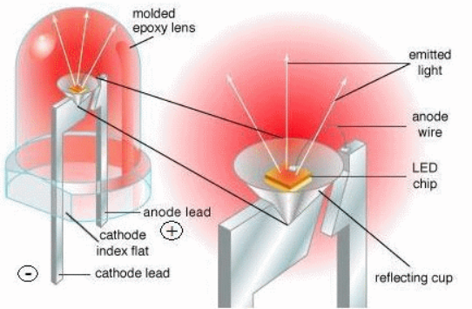
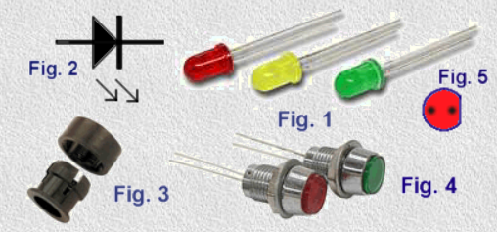
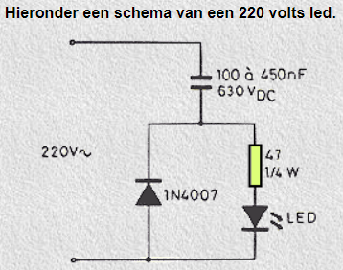
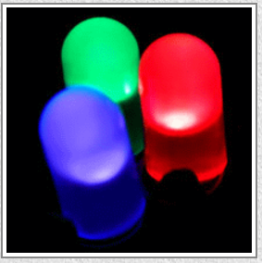
2.2 LED verlichting
LED is een elektrotechnische component, een halfgeleider component die licht uitzendt als er een elektrische stroom in doorlaatrichting doorheen wordt gestuurd.
LED werken op laag vermogen 2-15 Watt

Slide 35
2.2 LED verlichtinghtingasisverlichting
Stroombegrenzing LED verlichting
Drempelspanning van een normale LED is 1,7 Volt
De stroom die door de LED loopt is max 0,02 Ampère
Drempelspanning van een High-power LED is 3,4 Volt
De stroom die door de LED loopt is max 0,35 Ampère

Slide 36
2.2 LED verlichtingichtingasisverlichting
LED verlichting kun je krijgen in 12V en 230Volt uitvoering

Slide 37
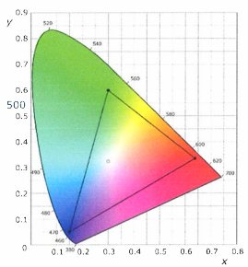
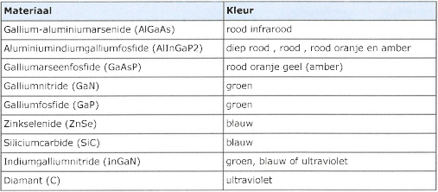
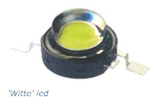
2.2 LED verlichting
Kleuren van LED
Monochromatisch licht één bepaalde golflengte
“witte” Led is een mengsel van alle kleuren
“Additieve menging”

Slide 38
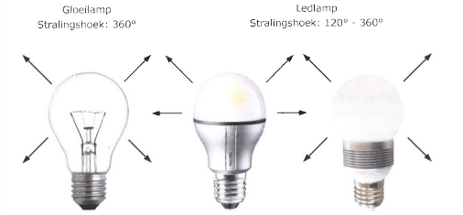
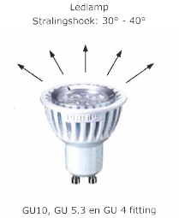
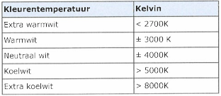
2.2 LED verlichting
LED lampvoeten
Stralingshoek
kleurtemperatuur

Slide 39
2.2 LED verlichting
Levensduur LED
Een LEDlamp kan theoretische ong. 50.000 branduren meegaan
Normale gloeilamp ong. 1.000 branduren
Spaarlamp ong. 6.000 branduren

Slide 40
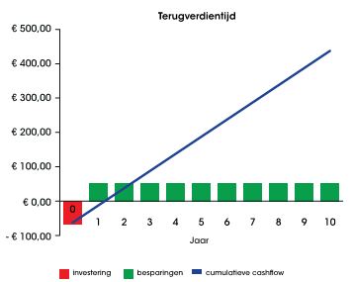
2.2 LED verlichting
TCO
Total Cost of Ownership

Slide 41
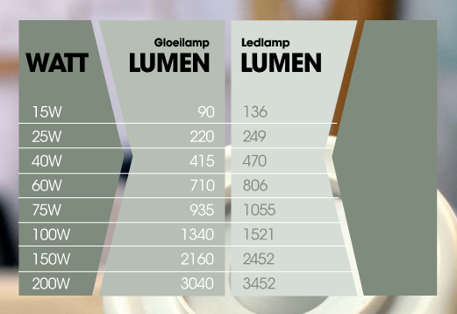
2.2 LED verlichting
Lumen watt verhoudingen

Slide 42
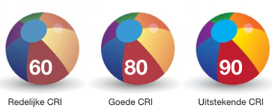
2.2 LED verlichting
CRI
De Color Rendering Index
Geeft de kleurechtheid aan die het menselijk oog kan waarnemen.
CRI van 100 is kleurechtheid van 100%

Slide 43
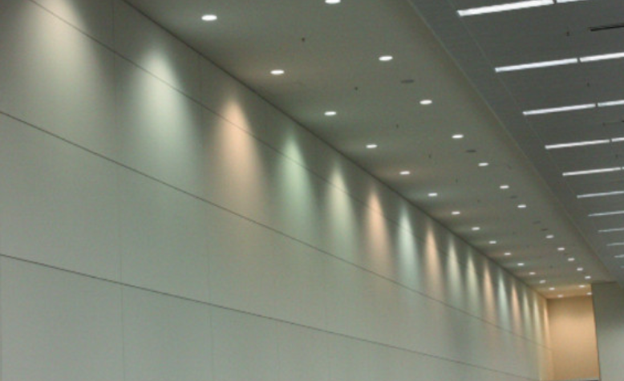
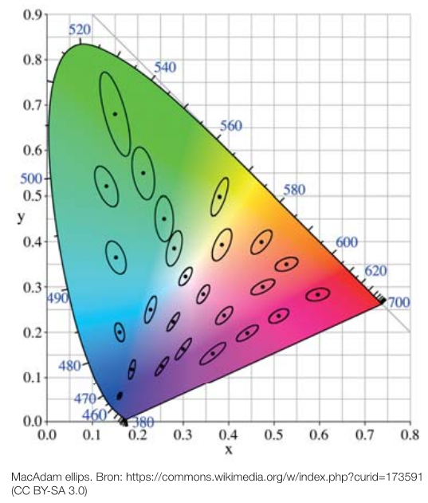
2.2 LED verlichting
Jaren 40 door David L. MacAdam (standaard) 7 punt schaal ontwikkeld
MacAdam Steps (SDCM) - Standard Deviation of Color Matching
Voor kwaliteit van LED verlichting
Hoe hoger de kleurafwijking hoe hoger is ook het SDCM getal.

Slide 44
2.2 LED verlichting
LB-Nomering
Fabrikant geeft aan dat een lichtbron een levensduur heeft van 50.000 uur bij L70B50
Dit betekent dat na 50.000 branduren de lichtopbrengst teruggelopen is naar 70% van de originele waarde en bij 50 % van de geïnstalleerde LEDs kan de lichtopbrengst zelfs nog minder zijn.
LBC-Nomering: C staat voor uitvalpercentage (hoe lager dit getal hoe beter)

Slide 45
2.2 LED verlichting
LED verlichting werkt het beste op een schone groep?
Daarmee wordt bedoeld dat er alleen LED verlichting zit en verder geen ander elektrische aansluitingen

Slide 46
2.3 t/m 2.6 Bezoek Bouwmarkt
20 min (40 min)
Locatiebezoek: aan Doe het zelf winkel: Gamma
Adres: Peizerweg 89, 9727 AH Groningen
Bestellijst mee voor de 3D – boxen 10 verschillende lampen aanschaffen
Terug om: tijd

Slide 47
2.7 opdracht waxinelichtjes
Opdracht uitvoeren in tweetallen
Papieren documenten uitdelen
Excel bestand invullen en inleveren via de mail >> Docent
Lokaal inrichting
Per groepje één werktafel
Maak een “donker Lokaal”
Veiligheid
Werk veilig!
Zorg voor brandblusser / Emmer met natte thee doeken
Noteer de meetgegevens
Van 1 t/m 10 waxinelichtjes
1 waxinelichtje is 1 candela is 680lm

Slide 48
2.7 Opdracht Waxinelichtjes

Slide 49
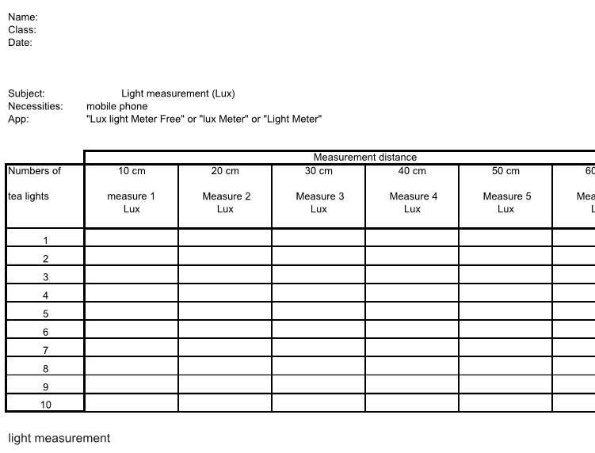
2.7 opdracht waxinelichtjes
Meetstaat

Slide 50
Afsluiting
Behaalde doelen
Onderzoekenhouding t.a.v. materiaal kennis en begrippen verlichtingstechniek
Je weet dat licht uit elektromagnetische straling bestaat
Je hebt kennis genomen dat wit licht uit een kleurenspectrum bestaat
Je kunt uitleggen wat Complementaire kleuren zijn
Je hebt kennis genomen van verschillende typen lamphouders
Je weet wat additieve menging wit maakt en subtractieve menging zwarte kleur maakt
Wit is de complementaire kleur van rood?
Je kent de Color Rendering Index
Je kunt een lichtberekening maken
Je weet wat lumen en Lux is
Candela is?

Slide 51
Afsluitende film
https://www.youtube.com/watch?v=gpP7c-VN0x8

Slide 52
Einde les 2

